Slide 1




ČASOVÉ ŘADY
Mgr. et Mgr. Jiří Kalina, PhD.
INVESTICE DO ROZVOJE VZDĚLÁVÁNÍ

Slide 2
XIII. REALIZACE diskrétních systémů

Slide 3
REALIZACE diskrétních systémů
a₁y(nT_{vz})+a₀y(nT_{vz}-T_{vz}) = b₀x(nT_{vz})
Lineární diskrétní modely reálných systémů lze realizovat pomocí tří základních členů:
proporcionální člen (násobení konstantou);
zpožďovací člen;
sumační, resp. diferenční člen.

Slide 4
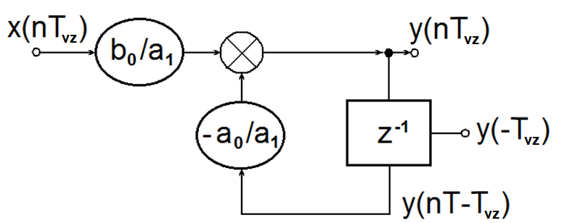
REALIZACE diskrétních systémů
a₁y(nT_{vz})+a₀y(nT_{vz}-T_{vz}) = b₀x(nT_{vz})
y(nT_{vz}) = b₀x(nT_{vz})/a₁ - a₀y(nT_{vz}-T_{vz})/a₁

Slide 5
proporcionální člen
výstupní průběh je tvarově shodný se vstupem;
poměr hodnot výstupní a vstupní hodnoty je roven „zesílení“ k;
přenosová funkce je určena vztahem

Slide 6

ZPOŽĎOVACÍ ČLEN
diferenční rovnice
y(nT_{vz}) = x(nT_{vz}-T_{vz})
obrazová přenosová funkce
Y(z) = X(z).z⁻¹ ⇒
frekvenční přenosová funkce
z = e^{iωTvz} z⁻¹ = e^{-iωTvz}
H(e^{iωTvz}) = e^{-iωTvz}

Slide 7
typy diskrétních systémů
systémy s klouzavým průměrem (moving average – MA)
diferenční rovnice
y(k) = b₀x(k) + b₁x(k – 1) + …+ b_{m}x(k – m),
systémy autoregresivní (AR)
systémy ARMA

Slide 8
typy diskrétních systémů
Teoreticky lze systémy splňující zadané požadavky realizovat podle tzv. Woldova dekompozičního teorému kterýmkoliv z uvedených typů systémových struktur. Je to jen otázka složitosti, resp. řádu systému.
Podle Woldova teorému platí, že:
jakýkoliv ARMA nebo MA proces může být jednoznačně reprezentován AR systémem (modelem), maximálně ∞. řádu;
jakýkoliv ARMA nebo AR proces může být reprezentován MA systémem (modelem) maximálně ∞. řádu.

Slide 9
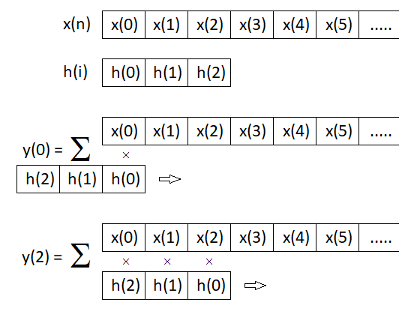
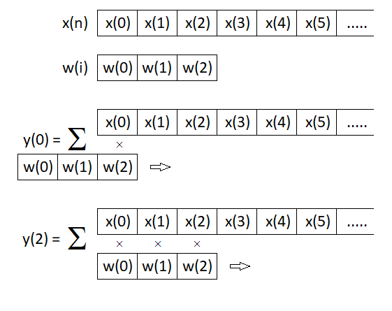
Systémy s klouzavým průměrem (MA) /
/ systémy S konečnou impulzní odezvou (KIO)
obecný vztah:
kde w(m), m = 0, 1, 2, …, M-1 je váhová posloupnost a x(•) je vstupní posloupnost systému.
výpočetní schéma MA systému
konvoluční výpočetní schéma

Slide 10
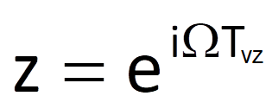
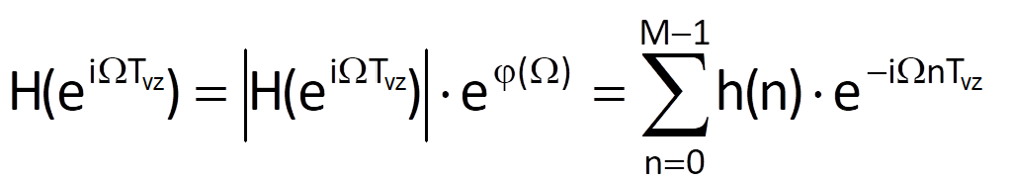
Základní vlastnosti
MA (KIO) systémů
Je-li h(n) = {h(0), h(1), …, h(M-1)} impulzní odezva lineárního systému, je jeho obrazová přenosová funkce daná její Z-transformací
Po substituci , kde T_{vz} je vzorkovací perioda, dostáváme frekvenční přenosovou funkci
()
Vzhledem k periodicitě funkce s periodou rovnou úhlové vzorkovací frekvenci ω_{vz}=2π/T_{vz} je periodická s toutéž periodou i frekvenční přenosová funkce.

Slide 11
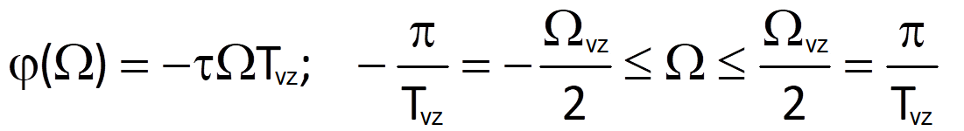
Fázová frekvenční charakteristika ϕ(Ω)
MA (KIO) systémů
Fázová charakteristika ϕ(Ω) je díky vlastnostem komplexní exponenciály funkce lichá, tj. platí
ϕ(-Ω) = - ϕ(Ω).
Obecně je nelineární, z pohledu kvality výstupní posloupnosti systému je však žádoucí, aby její průběh byl lineární, tj. aby platilo
kde τ je konstanta udávající o kolik vzorků je výstup systému zpožděn oproti vstupní posloupnosti. V tom případě systém nezavádí tzv. fázové zkreslení – všechny harmonické složky jsou při zpracování systémem zpožděny přímo úměrně jejich frekvenci.

Slide 12
Fázové hrátky
originál
φ₀₁=φ₀₂=π/2
φ₀₁=φ₀₂=π
φ₀₁= π/4; φ₀₂=π/2

Slide 13
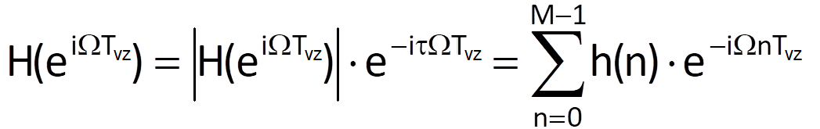
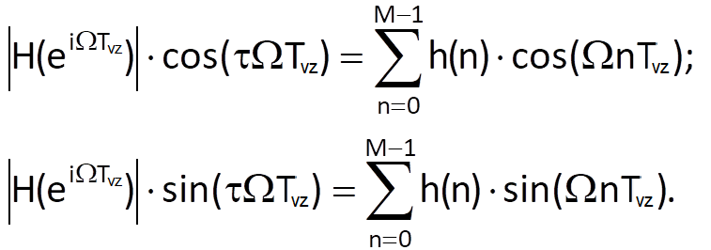
Vliv impulzní odezvy na tvar fázové charakteristiky
Je-li fázová charakteristika lineární, tj. ϕ(Ω) = -τΩT_{vz}, pak vztah () lze psát ve tvaru
Protože e^{iα} = cosα + i.sinα, pak rovnost komplexních hodnot ve výše uvedeném vztahu můžeme vyjádřit rovností jejich reálných a imaginárních složek

Slide 14
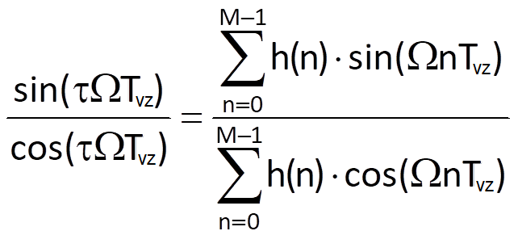
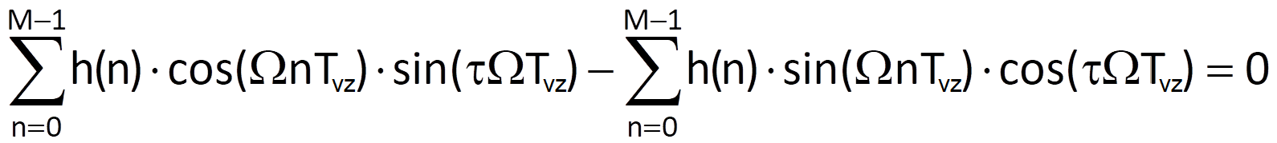
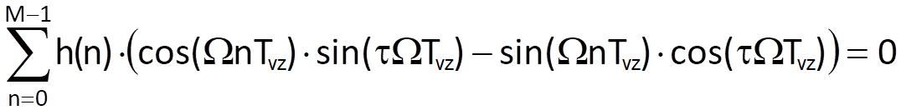
Vliv impulzní odezvy na tvar fázové charakteristiky
Z podílu obou rovnic
po roznásobení dostaneme
a dále

Slide 15
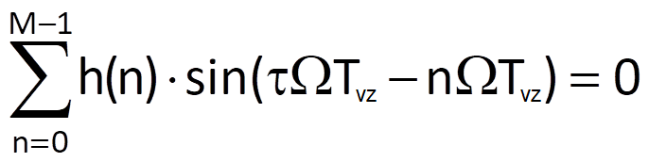
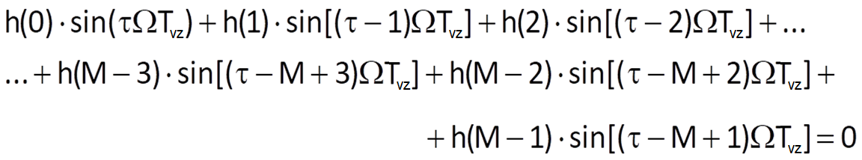
Vliv impulzní odezvy na tvar fázové charakteristiky
Protože sin(α-β) = sinα.cosβ – cosα.sinβ, lze rovnici přepsat do tvaru
která má řešení pouze když h(n)=h(M-1-n),
tj. pokud je impulzní charakteristika symetrická. V tom případě můžeme vztah rozepsat

Slide 16
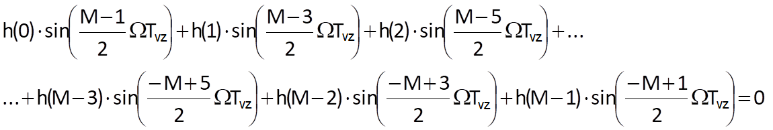
Vliv impulzní odezvy na tvar fázové charakteristiky
a po dosazení za τ
Protože sinus je lichá funkce, tj. sin(-α) = -sin(α), a je-li splněna podmínka symetrie impulzní odezvy, pak tato rovnice určitě platí.

Slide 17
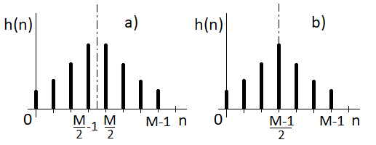
Vliv impulzní odezvy na tvar fázové charakteristiky
V případě konečné impulzní charakteristiky se sudým počtem vzorků není hodnota τ celé číslo, osa symetrie prochází mezi (M/2-1)-ním a (M/2)-tým vzorkem. Je-li počet vzorků impulzní odezvy liché číslo, prochází osa symetrie právě [(M-1)/2]-tým vzorkem a
τ = (M-1)/2 je celé číslo.

Slide 18
Vliv impulzní odezvy na tvar fázové charakteristiky
Posuneme-li počátek časové osy do osy symetrie systému s lichým počtem vzorků impulzní odezvy, pak τ=0 – průchod systémem formálně nezavádí žádné zpoždění. Nenulové hodnoty impulzní odezvy jsou v tom případě h(n) = {h[-(M-1)/2], h[-(M-3)/2], …,h(-1), h(0), h(1), …, h[(M-3)/2], h[(M-1)/2]}.
To znamená, že systém není kauzální - pro konvoluční výpočet odezvy potřebuje znát i budoucí vzorky vstupní posloupnosti. Z-transformace (pro nekauzální systémy musí být oboustranná) impulzní odezvy, tj. obrazová přenosová funkce, je

Slide 19
Vliv impulzní odezvy na tvar fázové charakteristiky
Z-transformace (pro nekauzální systémy musí být oboustranná) impulzní odezvy, tj. obrazová přenosová funkce, je

Slide 20
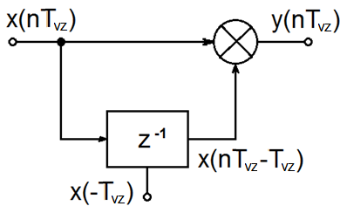
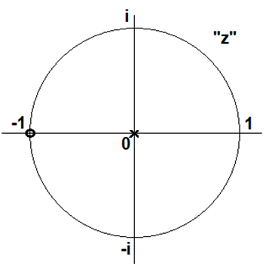
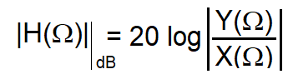
sumační člen 1.řádu klouzavý průměr – moving average (MA)
diferenční rovnice
y(nT_{vz})=x(nT_{vz})+x(nT_{vz}-T_{vz})
obrazová přenosová funkce
Y(z) = X(z) + X(z).z⁻¹
Y(z) = X(z)(1+z⁻¹)

Slide 21
sumační člen 1.řádu klouzavý průměr – moving average (MA)
diferenční rovnice
2y(nT_{vz})=x(nT_{vz})+x(nT_{vz}-T_{vz})
obrazová přenosová funkce
2Y(z) = X(z) + X(z).z⁻¹
2Y(z) = X(z)(1+z⁻¹)

Slide 22
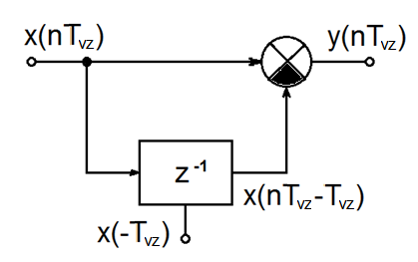
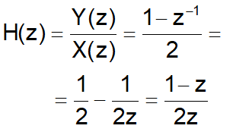
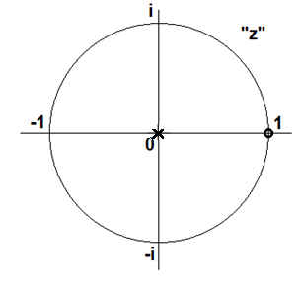
Diferenční člen 1.řádu klouzavý průměr – moving average (MA)
diferenční rovnice
2y(nT_{vz})=x(nT_{vz})-x(nT_{vz}-T_{vz})
obrazová přenosová funkce
2Y(z) = X(z) - X(z).z⁻¹
2Y(z) = X(z)(1-z⁻¹)

Slide 23
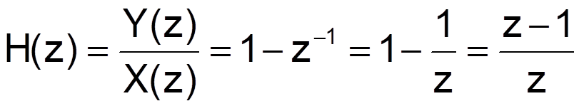
Diferenční člen 1.řádu klouzavý průměr – moving average (MA)
diferenční rovnice
y(nT_{vz})=x(nT_{vz})-x(nT_{vz}-T_{vz})
obrazová přenosová funkce
Y(z) = X(z) - X(z).z⁻¹
Y(z) = X(z)(1-z⁻¹)

Slide 24
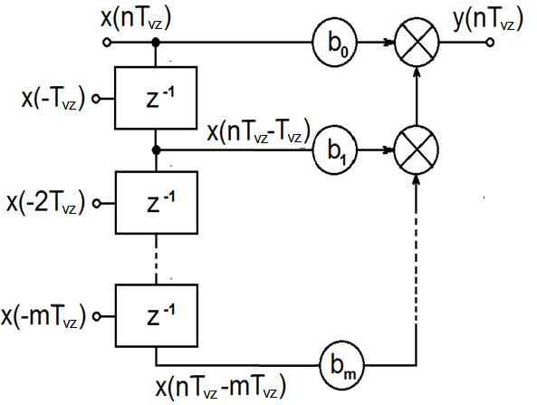

sumační člen klouzavý průměr – moving average (MA)
diferenční rovnice
obrazová přenosová funkce
Y(z) = b₀X(z) + b₁X(z).z⁻¹ +…
…+ b_{m}X(z).z^{-m}
Y(z) = X(z)(b₀+b₁z⁻¹+…+b_{m}z^{-m})

Slide 25
sumační člen klouzavý průměr – moving average (MA)
diferenční rovnice
obrazová přenosová funkce
Y(z) = b₀X(z) + b₁X(z).z⁻¹ +…
…+ b_{m}X(z).z^{-m}
Y(z) = X(z)(b₀+b₁z⁻¹+…+b_{m}z^{-m})
b_{i} = 1, i=1,..,4; a₀ = 4

Slide 26

Diferenční člen 2.řádu klouzavý průměr – moving average (MA)
diferenční rovnice
Δx(n) = x(n) – x(n-1)
Δx(n-1) = x(n-1) – x(n-2)
y(n) = Δ²x(n) = Δx(n) - Δx(n-1) =
= x(n) – x(n-1) – [x(n-1) – x(n-2)] =
= x(n) – 2x(n-1) + x(n-2)
obrazová přenosová funkce
Y(z) = X(z) - 2X(z).z⁻¹ +X(z).z⁻²
Y(z) = X(z)(1 - 2z⁻¹ + z⁻²)

Slide 27
Diferenční člen 2.řádu klouzavý průměr – moving average (MA)
diferenční rovnice
y(n) = x(n) – 2x(n-1) + x(n-2)
obrazová přenosová funkce
1. řád
2. řád

Slide 28
Diferenční člen 3.řádu klouzavý průměr – moving average (MA)
diferenční rovnice
y(n) = x(n) – 3x(n-1) + 3x(n-2) – x(n-1)
1. řád
3. řád

Slide 29
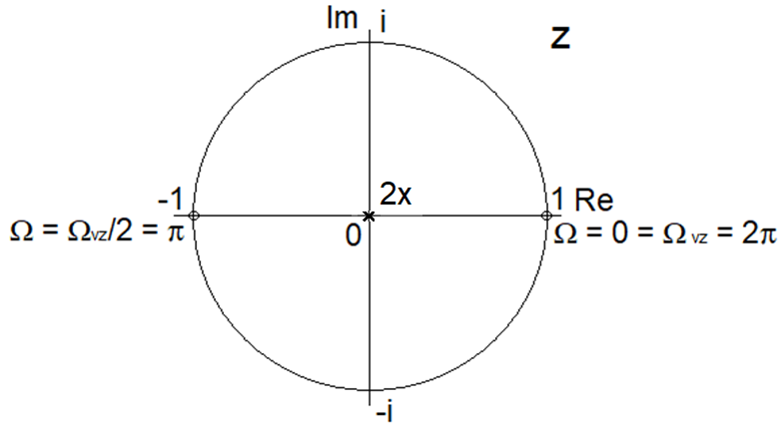
Diferenční člen 2.řádu pásmová propust
obrazová přenosová funkce
H(z) = (1–z⁻¹)(1+z⁻¹) = 1-z⁻² =
= (z²–1)/z²
z = e^{iωTvz}
Jaká je velikost modulu přenoso-vé funkce ve čtvrtině vzorkovací frekvence, tj. pro ωTvz =ϖ/2
z = e^{iϖ/2} = cos(ϖ/2)+ i.sin(ϖ/2)
z²= e^{iϖ} = cos(ϖ)+ i.sin(ϖ)
z²-1 = -1 + i.0 -1 = -2
|H(e^{iϖ/2})| = 2

Slide 30
Diferenční člen 2.řádu pásmová propust
obrazová přenosová funkce
H(z) = (1–z⁻¹)(1+z⁻¹)/2 = (1-z⁻²)/2 =
= (z²–1)/2z²
z²= e^{iϖ} = cos(ϖ)+ i.sin(ϖ)
(z²-1) = (-1 + i.0 -1)/2 = -1
|H(e^{iπ/2})| = 1

Slide 31
MA filtr s rovnoměrnými vahami příklad
{10 12 8 6 5 11 14 9 10 13 7 6 10 14 9 8 12 9 6 9}

Slide 32
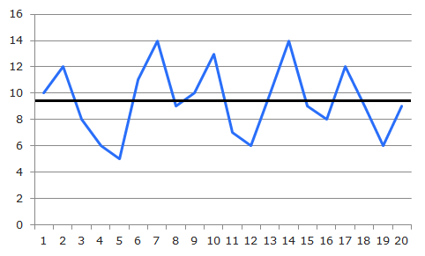
MA filtr s rovnoměrnými vahami příklad
průměr:

Slide 33
MA filtr s rovnoměrnými vahami příklad
x<-c(10,12,8,6,5,11,14,9,10,13,7,6,10,14,9,8,12,9,6,9)
fft.mod<-Mod(fft(x)/length(x))
plot(fft.mod,type="l",lwd=3,col="red")

Slide 34
MA filtr s rovnoměrnými vahami příklad
m = 3
1
2
3
4
5
6
7
8
9
10
11
12
13
14
15
16
17
18
19
20
10
12
8
6
5
11
14
9
10
13
7
6
10
14
9
8
12
9
6
9
10,0
8,7
6,3
7,3
10,0
11,3
11,0
10,7
10,0
8,7
7,7
10,0
11,0
10,3
9,7
9,7
9,0
8,0

Slide 35
MA filtr s rovnoměrnými vahami příklad
m = 3
1
2
3
4
5
6
7
8
9
10
11
12
13
14
15
16
17
18
19
20
10
12
8
6
5
11
14
9
10
13
7
6
10
14
9
8
12
9
6
9
10,0
8,7
6,3
7,3
10,0
11,3
11,0
10,7
10,0
8,7
7,7
10,0
11,0
10,3
9,7
9,7
9,0
8,0

Slide 36
MA filtr s rovnoměrnými vahami příklad
m = 3
m = 5
1
2
3
4
5
6
7
8
9
10
11
12
13
14
15
16
17
18
19
20
10
12
8
6
5
11
14
9
10
13
7
6
10
14
9
8
12
9
6
9
10,0
8,7
6,3
7,3
10,0
11,3
11,0
10,7
10,0
8,7
7,7
10,0
11,0
10,3
9,7
9,7
9,0
8,0
a = (1/5, 1/5, 1/5, 1/5, 1/5)
8,2 8,4 8,8 9,0 9,8 11,4 10,6 9,0 9,2 10,0 9,2 9,4 10,6 10,4 8,8 8,8

Slide 37
MA filtr s rovnoměrnými vahami příklad
m = 3
m = 5
1
2
3
4
5
6
7
8
9
10
11
12
13
14
15
16
17
18
19
20
10
12
8
6
5
11
14
9
10
13
7
6
10
14
9
8
12
9
6
9
10,0
8,7
6,3
7,3
10,0
11,3
11,0
10,7
10,0
8,7
7,7
10,0
11,0
10,3
9,7
9,7
9,0
8,0
a = (1/5, 1/5, 1/5, 1/5, 1/5)
8,2 8,4 8,8 9,0 9,8 11,4 10,6 9,0 9,2 10,0 9,2 9,4 10,6 10,4 8,8 8,8

Slide 38
MA filtr s rovnoměrnými vahami příklad
m = 3
m = 5
m = 7
1
2
3
4
5
6
7
8
9
10
11
12
13
14
15
16
17
18
19
20
10
12
8
6
5
11
14
9
10
13
7
6
10
14
9
8
12
9
6
9
10,0
8,7
6,3
7,3
10,0
11,3
11,0
10,7
10,0
8,7
7,7
10,0
11,0
10,3
9,7
9,7
9,0
8,0
a = (1/7, 1/7, 1/7, 1/7, 1/7 , 1/7, 1/7)
8,2 8,4 8,8 9,0 9,8 11,4 10,6 9,0 9,2 10,0 9,2 9,4 10,6 10,4 8,8 8,8
9,4
9,3
9,0
9,7
9,9
10,0
9,9
9,9
9,9
9,6
9,4
9,7
9,7
9,6

Slide 39
MA filtr s rovnoměrnými vahami příklad
m = 3
m = 5
m = 7
1
2
3
4
5
6
7
8
9
10
11
12
13
14
15
16
17
18
19
20
10
12
8
6
5
11
14
9
10
13
7
6
10
14
9
8
12
9
6
9
a = (1/7, 1/7, 1/7, 1/7, 1/7 , 1/7, 1/7)
10,0
8,7
6,3
7,3
10,0
11,3
11,0
10,7
10,0
8,7
7,7
10,0
11,0
10,3
9,7
9,7
9,0
8,0
8,2 8,4 8,8 9,0 9,8 11,4 10,6 9,0 9,2 10,0 9,2 9,4 10,6 10,4 8,8 8,8
9,4
9,3
9,0
9,7
9,9
10,0
9,9
9,9
9,9
9,6
9,4
9,7
9,7
9,6

Slide 40
MA filtr s rovnoměrnými vahami příklad
m = 3
m = 7
1
2
3
4
5
6
7
8
9
10
11
12
13
14
15
16
17
18
19
20
10
12
8
6
5
11
14
9
10
13
7
6
10
14
9
8
12
9
6
9
10,0
8,7
6,3
7,3
10,0
11,3
11,0
10,7
10,0
8,7
7,7
10,0
11,0
10,3
9,7
9,7
9,0
8,0
a = (1/7, -1/7, -1/7, 1/7, -1/7 , -1/7, 1/7)
9,4
9,3
9,0
9,7
9,9
10,0
9,9
9,9
9,9
9,6
9,4
9,7
9,7
9,6
-0,9
-1,9
-0,7
-0,3
-3,9
-2,3
0,7
-1,3
-2,7
-0,7
0,0
-2,9
-2,9
0,4

Slide 41
MA filtr s rovnoměrnými vahami příklad
m = 3
m = 7
1
2
3
4
5
6
7
8
9
10
11
12
13
14
15
16
17
18
19
20
10
12
8
6
5
11
14
9
10
13
7
6
10
14
9
8
12
9
6
9
10,0
8,7
6,3
7,3
10,0
11,3
11,0
10,7
10,0
8,7
7,7
10,0
11,0
10,3
9,7
9,7
9,0
8,0
a = (1/7, -1/7, -1/7, 1/7, -1/7 , -1/7, 1/7)
9,4
9,3
9,0
9,7
9,9
10,0
9,9
9,9
9,9
9,6
9,4
9,7
9,7
9,6
-0,9
-1,9
-0,7
-0,3
-3,9
-2,3
0,7
-1,3
-2,7
-0,7
0,0
-2,9
-2,9
0,4

Slide 42
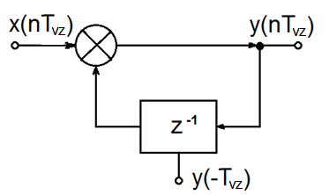
autoregresivní člen 1. řádu
diferenční rovnice
y(nT_{vz}) – y(nT_{vz}-T_{vz}) = x(nT_{vz})
y(nT_{vz}) = x(nT_{vz}) + y(nT_{vz}-T_{vz})
obrazová přenosová funkce
Y(z) – Y(z).z⁻¹ = X(z)
Y(z)(1–z⁻¹) = X(z)

Slide 43
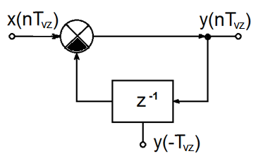
autoregresivní člen 1. řádu
diferenční rovnice
y(nT_{vz}) + y(nT_{vz}-T_{vz}) = x(nT_{vz})
y(nT_{vz}) = x(nT_{vz}) - y(nT_{vz}-T_{vz})
obrazová přenosová funkce
Y(z) + Y(z).z⁻¹ = X(z)
Y(z)(1+z⁻¹) = X(z)

Slide 44
autoregresivní člen 1. řádu
diferenční rovnice
y(nT_{vz}) + y(nT_{vz}-T_{vz}) = x(nT_{vz})
y(nT_{vz}) = x(nT_{vz}) - y(nT_{vz}-T_{vz})
obrazová přenosová funkce
Y(z) + Y(z).z⁻¹ = X(z)
Y(z)(1+z⁻¹) = X(z)

Slide 45
autoregresivní člen 1. řádu
diferenční rovnice
y(nT_{vz}) + y(nT_{vz}-T_{vz}) = 2x(nT_{vz})
y(nT_{vz}) = 2x(nT_{vz}) - y(nT_{vz}-T_{vz})
obrazová přenosová funkce
Y(z) + Y(z).z⁻¹ = 2X(z)
Y(z)(1+z⁻¹) = 2X(z)

Slide 46
autoregresivní člen 1. řádu
diferenční rovnice
y(nT_{vz})+0,9.y(nT_{vz}-T_{vz})=1,9.x(nT_{vz})
y(nT_{vz})=1,9.x(nT_{vz})–0,9.y(nT_{vz}-T_{vz})
obrazová přenosová funkce
Y(z) + 0,9.Y(z).z⁻¹ = 1,9.X(z)
Y(z)(1+0,9.z⁻¹) = 1,9.X(z)

Slide 47

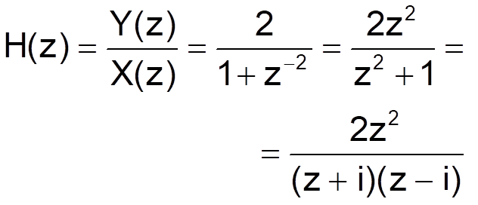
autoregresivní člen 2. řádu
diferenční rovnice
y(nT_{vz})+y(nT_{vz}-2T_{vz})=2.x(nT_{vz})
y(nT_{vz})=2.x(nT_{vz})–y(nT_{vz}-2T_{vz})
obrazová přenosová funkce
Y(z) + Y(z).z⁻² = 2.X(z)
Y(z)(1+ z⁻²) = 2.X(z)

Slide 48
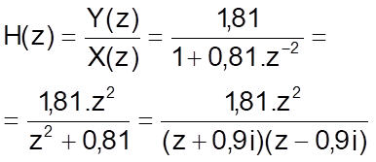
autoregresivní člen 2. řádu
diferenční rovnice
y(nT_{vz})+0,81y(nT_{vz}-2T_{vz})=1,81x(nT_{vz})
y(nT_{vz})=1,81x(nT_{vz})–0,81y(nT_{vz}-2T_{vz})
obrazová přenosová funkce
Y(z) + 0,81.Y(z).z⁻² = 1,81.X(z)
Y(z)(1+ 0,81.z⁻²) = 1,81.X(z)

Slide 49
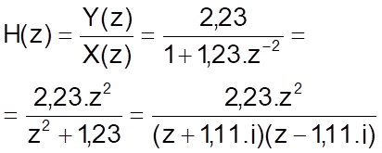
autoregresivní člen 2. řádu
diferenční rovnice
y(nT_{vz})+1,23y(nT_{vz}-2T_{vz})=2,23x(nT_{vz})
y(nT_{vz})=2,23x(nT_{vz})–1,23y(nT_{vz}-2T_{vz})
obrazová přenosová funkce
Y(z) + 1,23.Y(z).z⁻² = 2,23.X(z)
Y(z)(1+ 1,23.z⁻²) = 2,23.X(z)

Slide 50
autoregresivní člen
diferenční rovnice
y(nT_{vz}) – a₁y(nT_{vz}-T_{vz}) - … - a_{m}y(nT_{vz}-mT_{vz}) = b₀x(nT_{vz})
y(nT_{vz}) = b₀x(nT_{vz}) + a₁y(nT_{vz}-T_{vz}) + … + a_{m}y(nT_{vz}-mT_{vz})
obrazová přenosová funkce
Y(z) – a₁Y(z).z⁻¹ -…- a_{m}Y(z).z^{-m} = b₀X(z)

Slide 51
souhrn
MA struktury jsou vhodnější v případech, kdy je třeba filtrovat/modelovat data s relativně širším propustným pásmem;
AR struktury jsou vhodnější v případech, kdy je třeba filtrovat/modelovat data s relativně užším propustným pásmem;
základní formy popisu lineárních systémů (frekvenční charakteristiky, rozložení nulových bodů a pólů, impulzní charakteristika, ….) jsou vhodné pro získání základní představy o jejich frekvenčních vlastnostech;

Slide 52
souhrn
mají-li lineární filtry symetrickou/ /antisymetrickou impulzní charakteristiku, mají lineární fázovou charakteristiku, tj. nezavádějí fázové zkreslení;
(anti)symetrická impulzní charakteristika lze lépe zajistit pro MA systémy, proto jsou tyto systémy pro filtraci (odstranění nežádoucích složek) časové řady preferovanější;

